Slide 1
群體智慧期末報告
M103040066 李健廷
Jun.7, 2022

Slide 2
Outline
PSO
PSO-TVIW
PSO-AIWF
Experiment
Conclusion

Slide 3
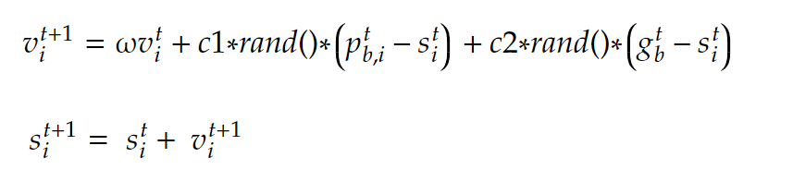
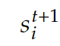
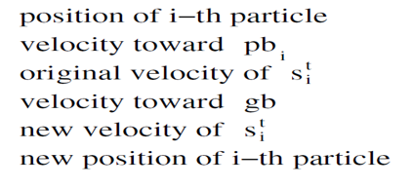
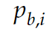
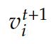
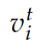
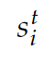
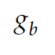
PSO
一群粒子在多維度解空間中找尋最佳解位置，每個粒子每次移動都會參考自身過往曾找到的的最佳解位置、所有例子的過往最佳解位置，然後再決定移動方向還有距離。
Notes:
其中使用的方法是最原始的pso

Slide 4
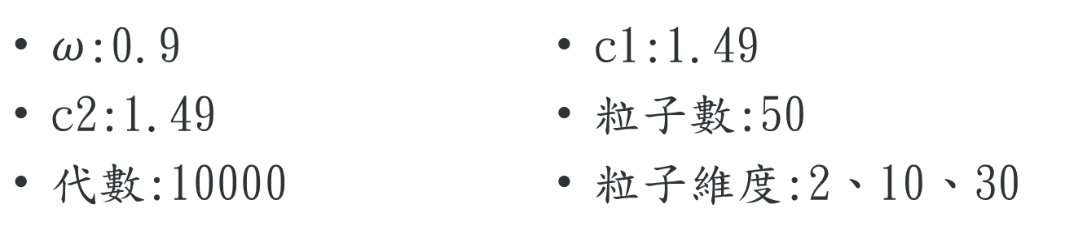
參數設定
$ω$:0.9 | c1:1.49
$\text{c}\text{2}$:1.49 | 粒子數:50
代數:10000 | 粒子維度:2、10、30

Slide 5
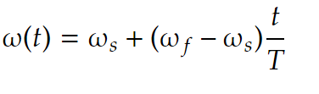
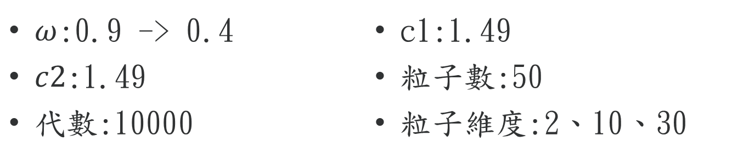
PSO-TVIW
此方法為PSO的一種變形，它的慣性權重隨著時間的增加，呈現線性遞減。慣性權重的更新方式如下:
$ω$:0.9 -> 0.4 | c1:1.49
$c2$:1.49 | 粒子數:50
代數:10000 | 粒子維度:2、10、30
Notes:
慣性權重*原先速度+學習因子*0到1的亂數值*(該粒子最佳的位置減掉目前的位置)在一樣加上學習因子*0到1的亂數值*(所有粒子最佳的位置減掉目前的位置)

Slide 6
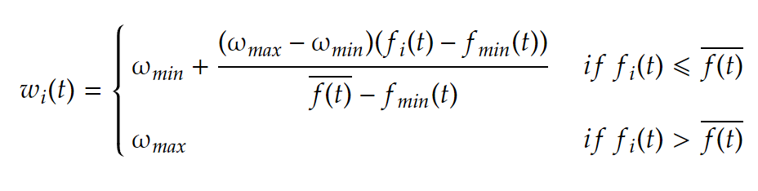
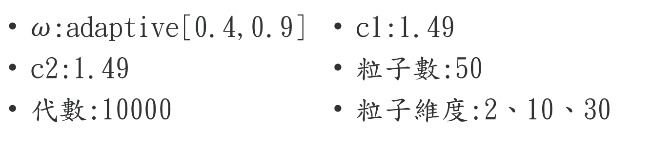
PSO-AIWF
此方法為PSO的一種變形，根據粒子適應度相對於平均適應度來調整慣性
權重。具有良好適應度值的粒子持續使用低慣性的權重，而適應度較差的
粒子應該用較大的慣性權重。慣性權重的更新方式如下:
$ω$:adaptive[0.4,0.9] | c1:1.49
c2:1.49 | 粒子數:50
代數:10000 | 粒子維度:2、10、30
Notes:
慣性權重*原先速度+學習因子*0到1的亂數值*(該粒子最佳的位置減掉目前的位置)在一樣加上學習因子*0到1的亂數值*(所有粒子最佳的位置減掉目前的位置)

Slide 7
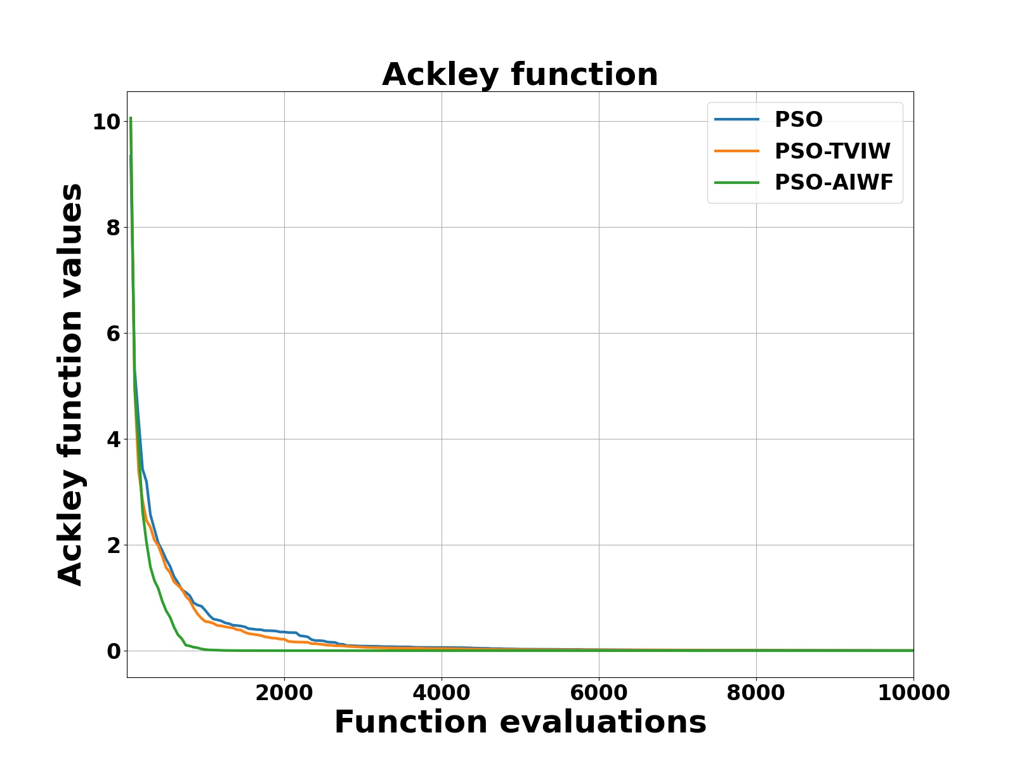
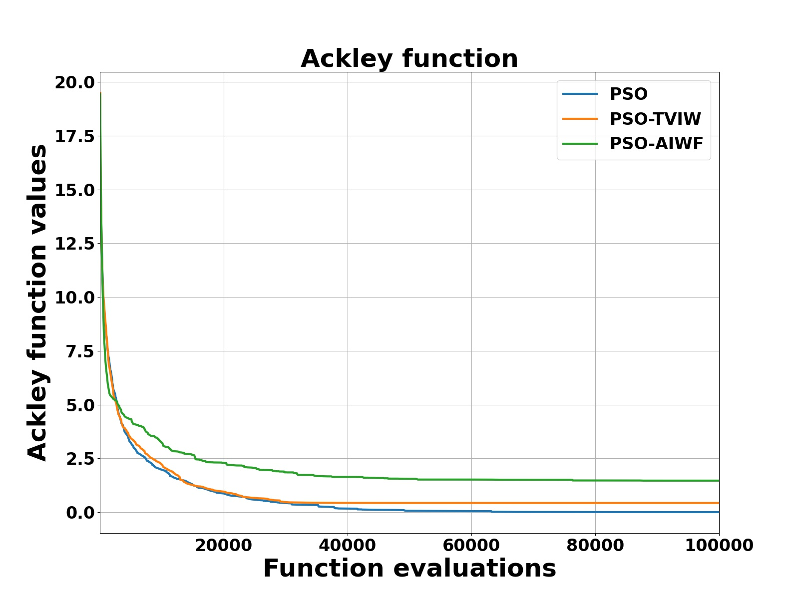
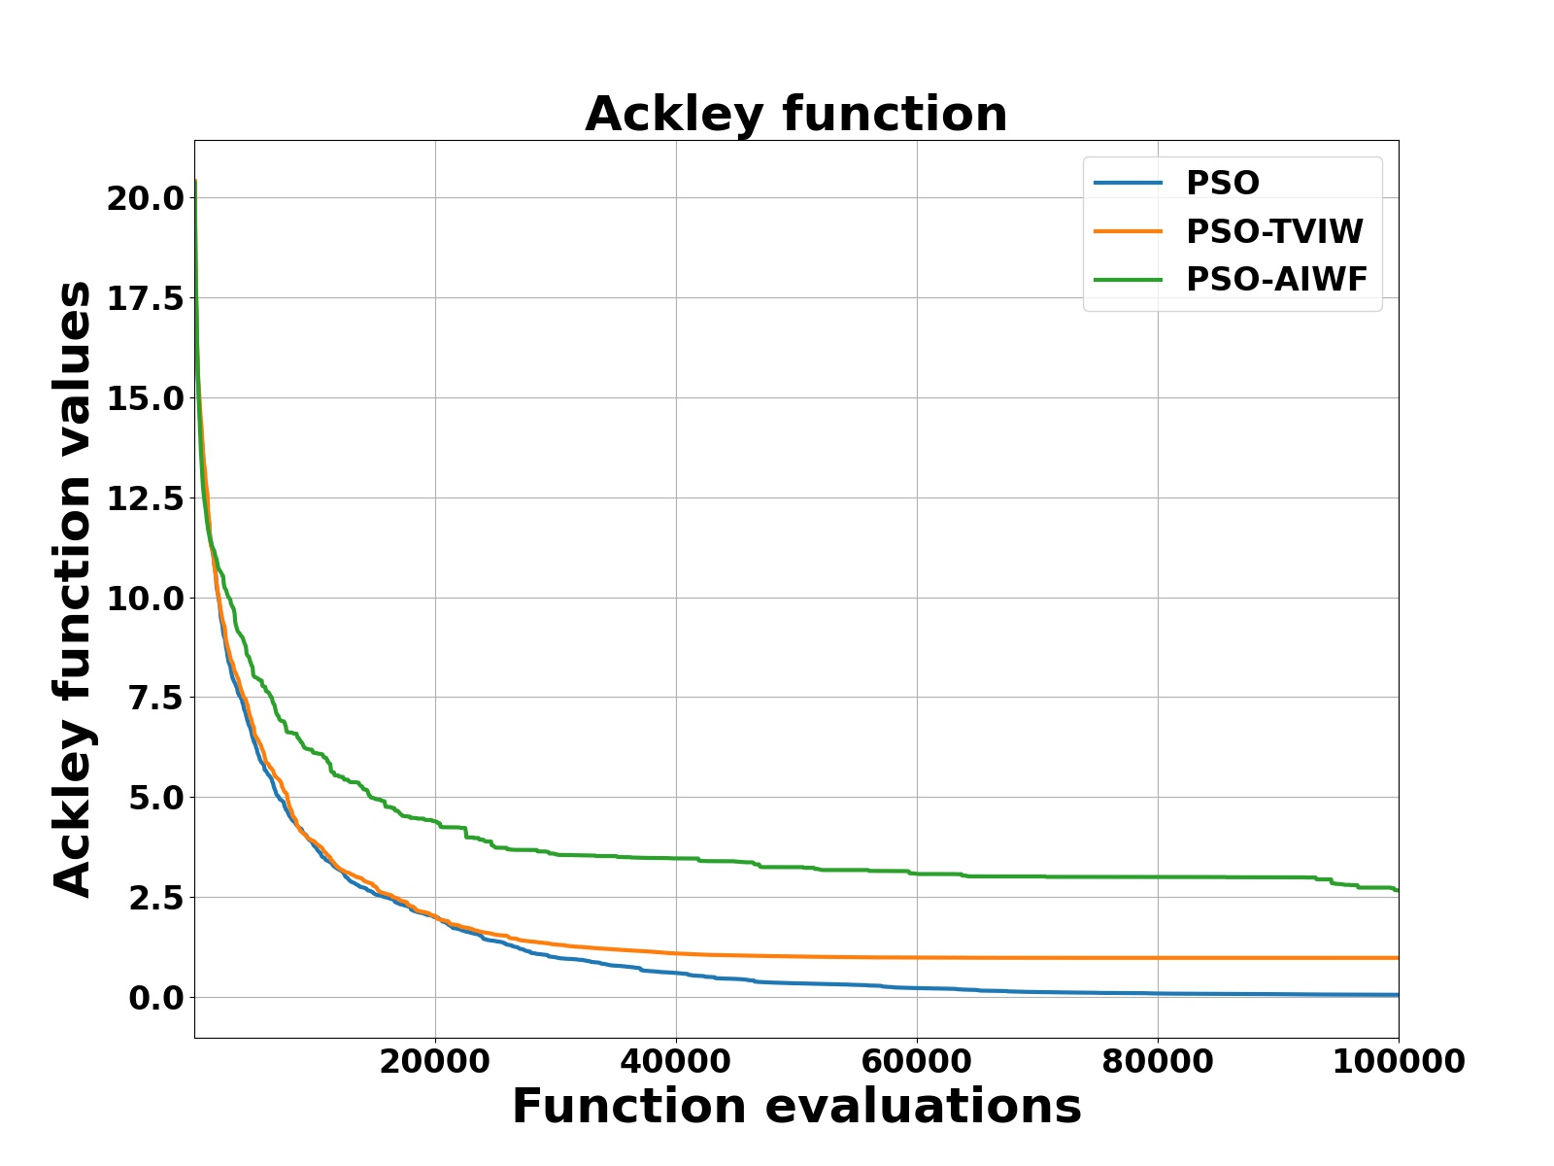
Ackley

Slide 8
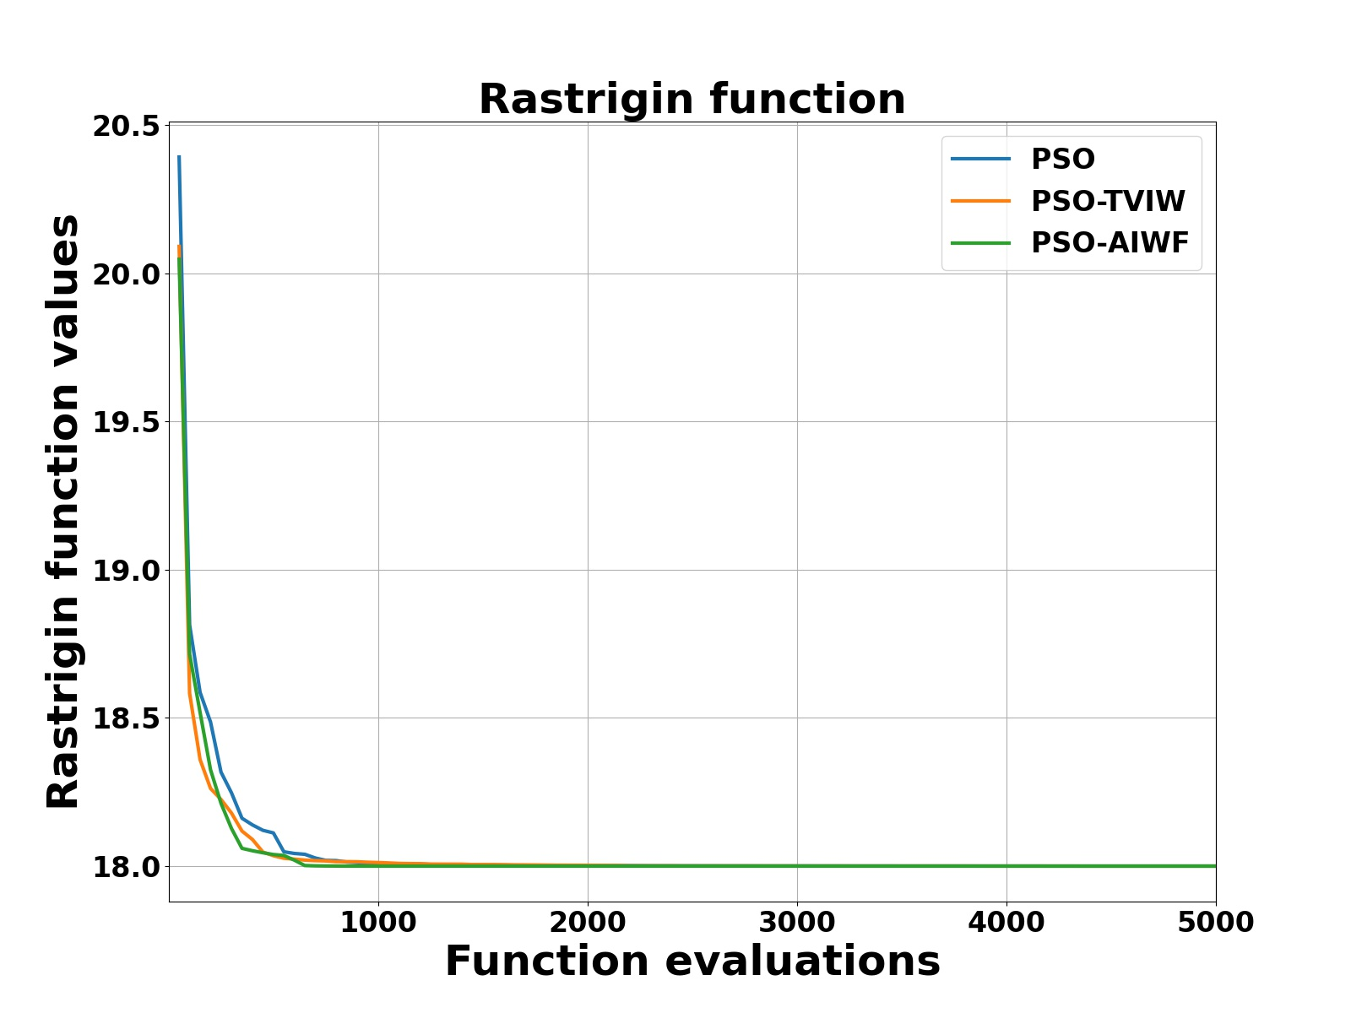
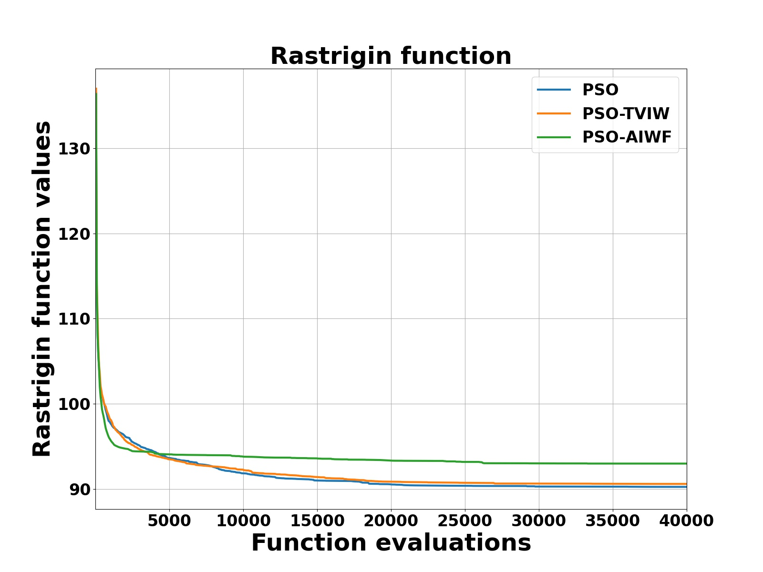
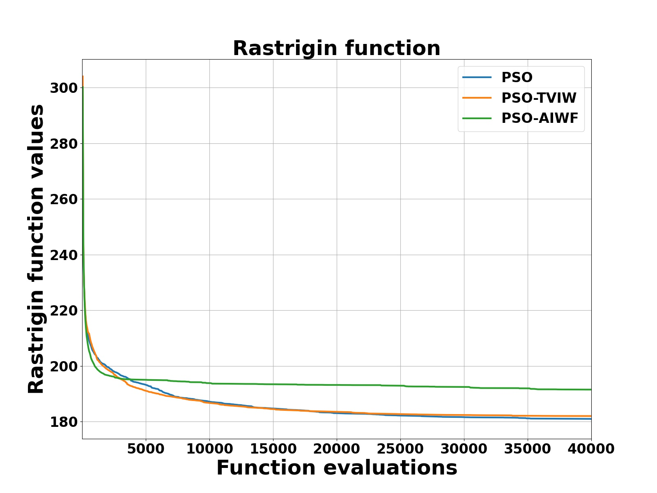
Rastrigin

Slide 9
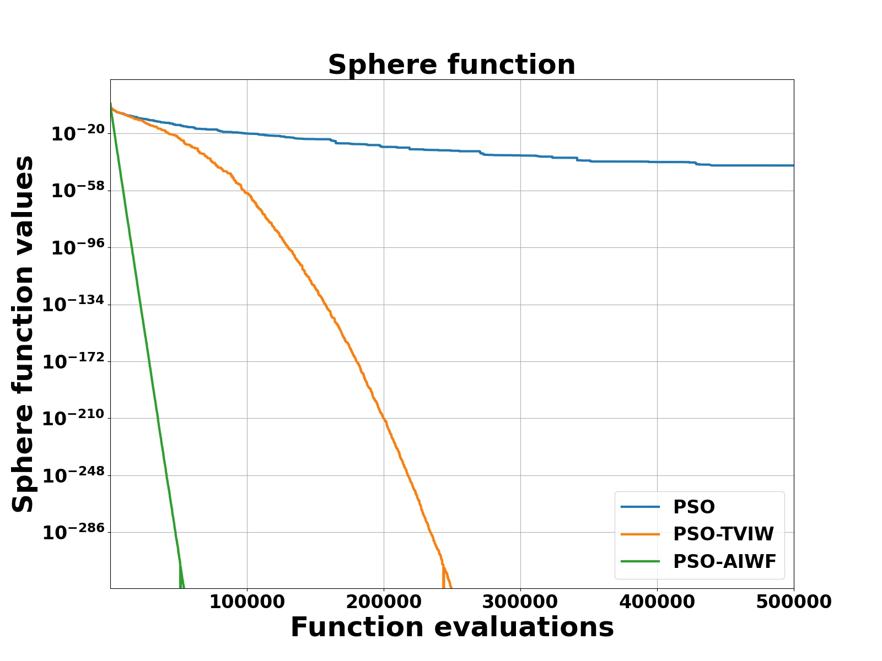
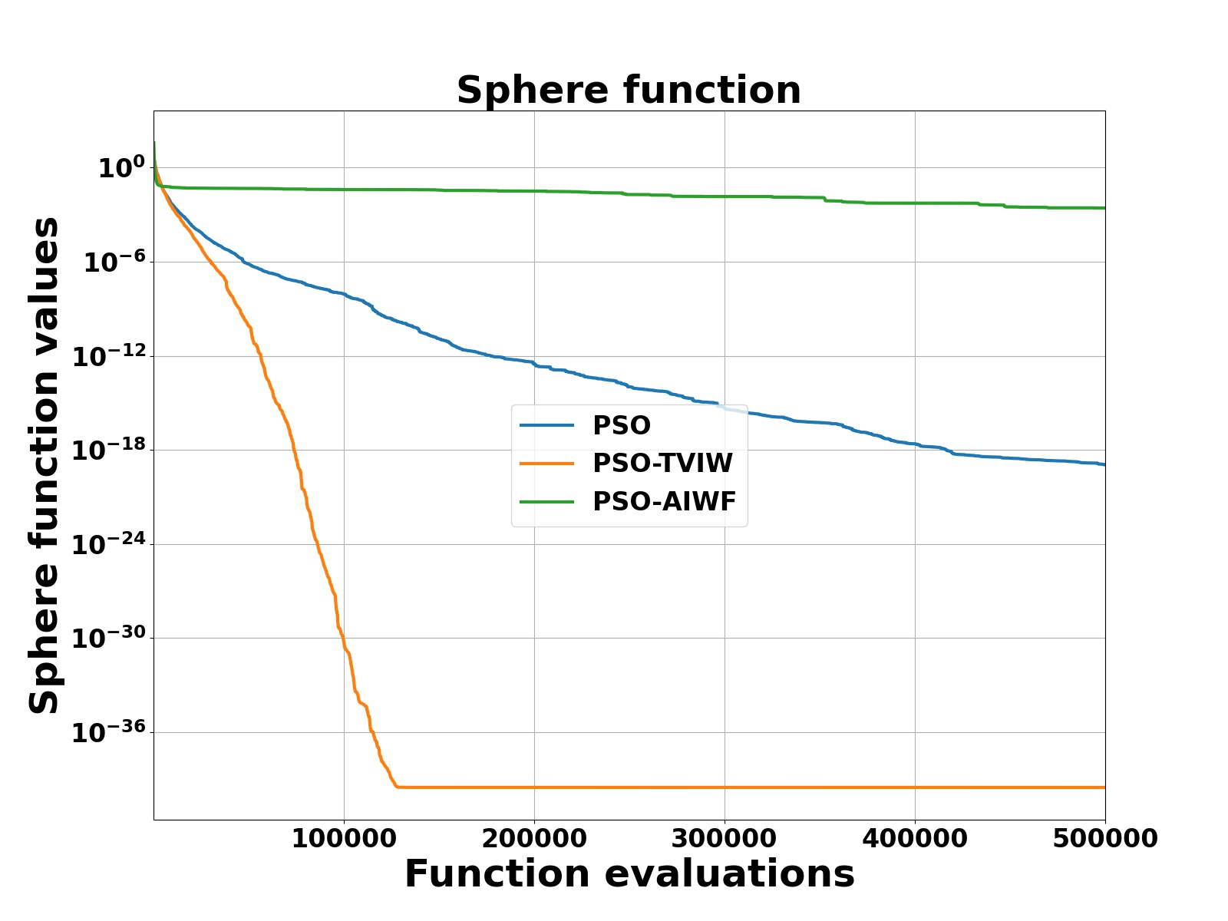
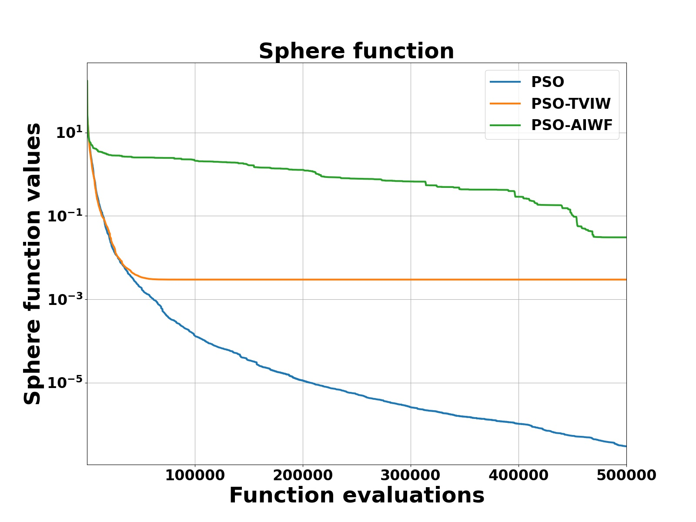
Sphere

Slide 10
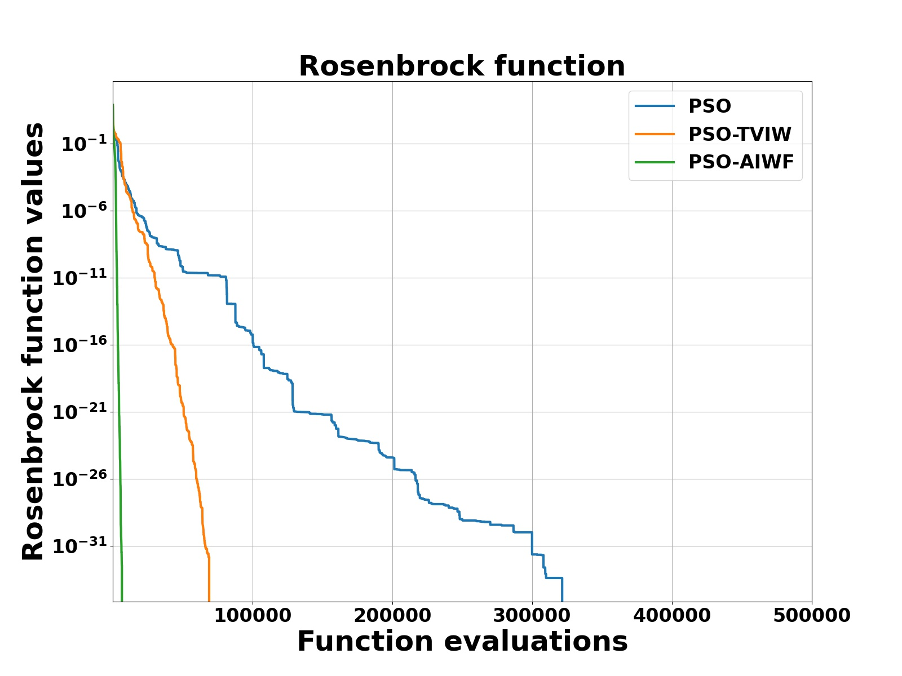
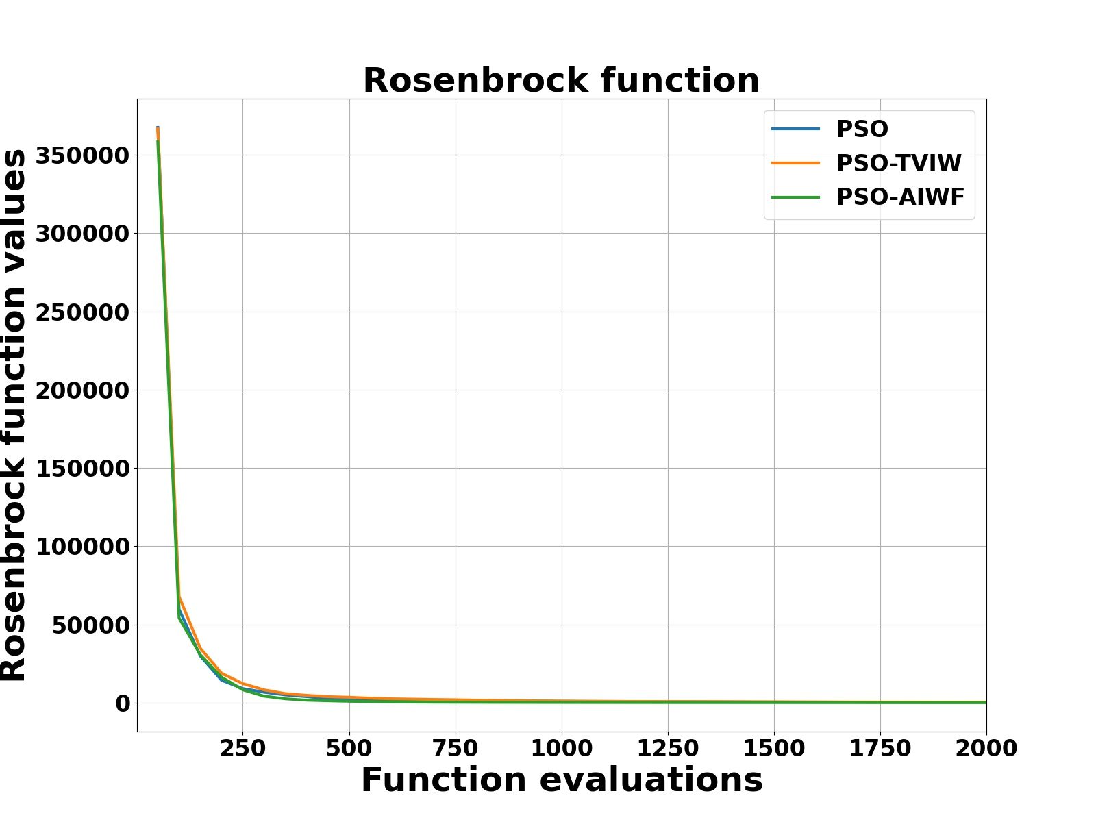
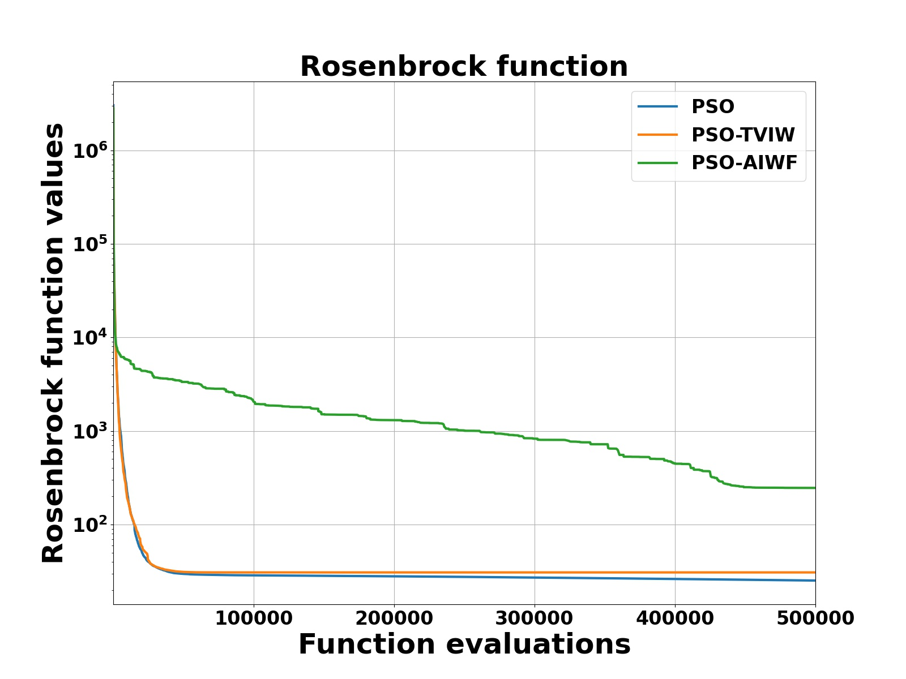
Rosenbrock

Slide 11
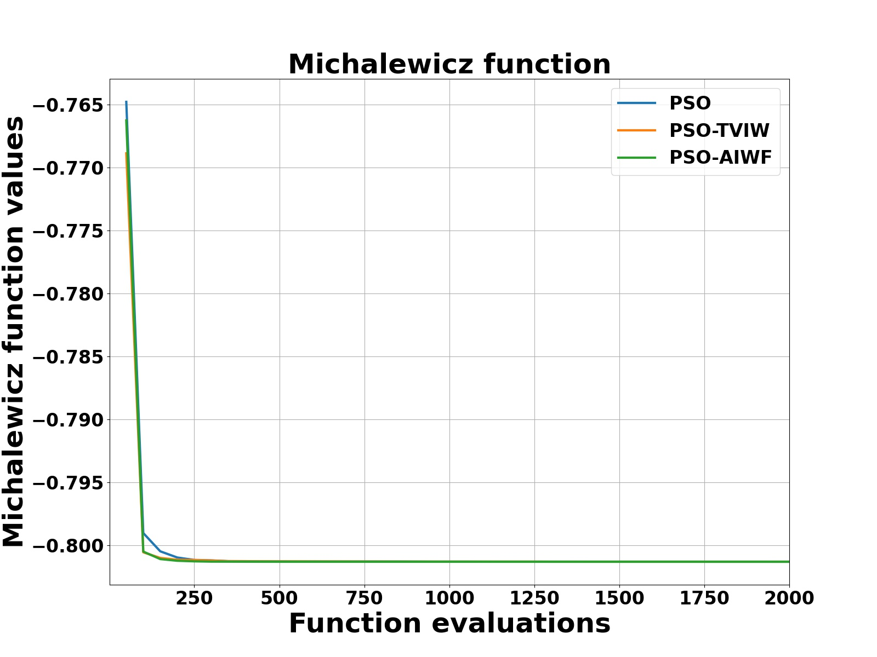
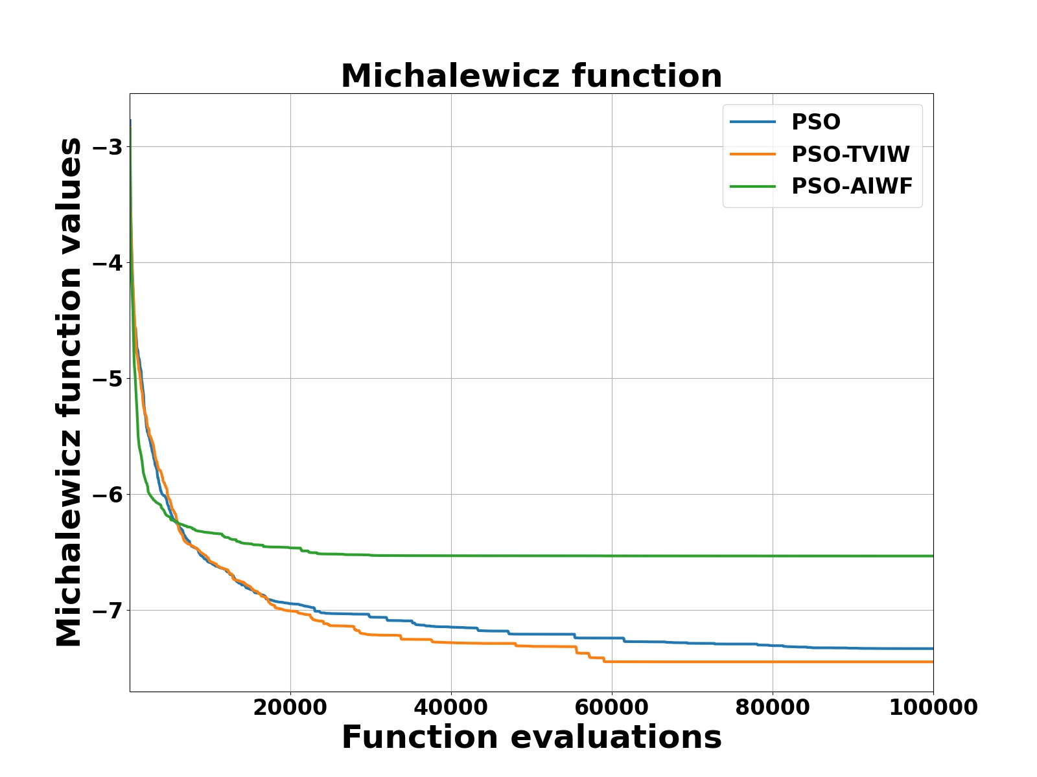
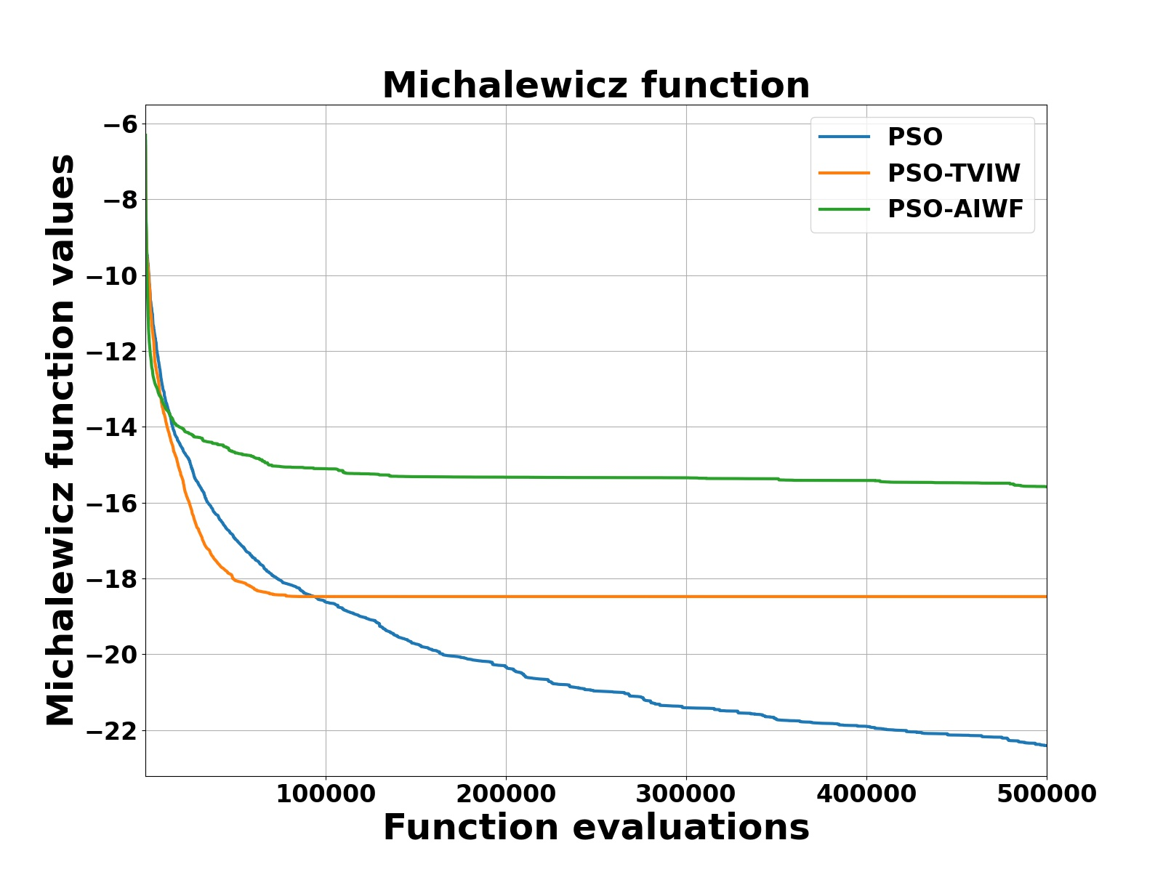
Michalewicz

Slide 12
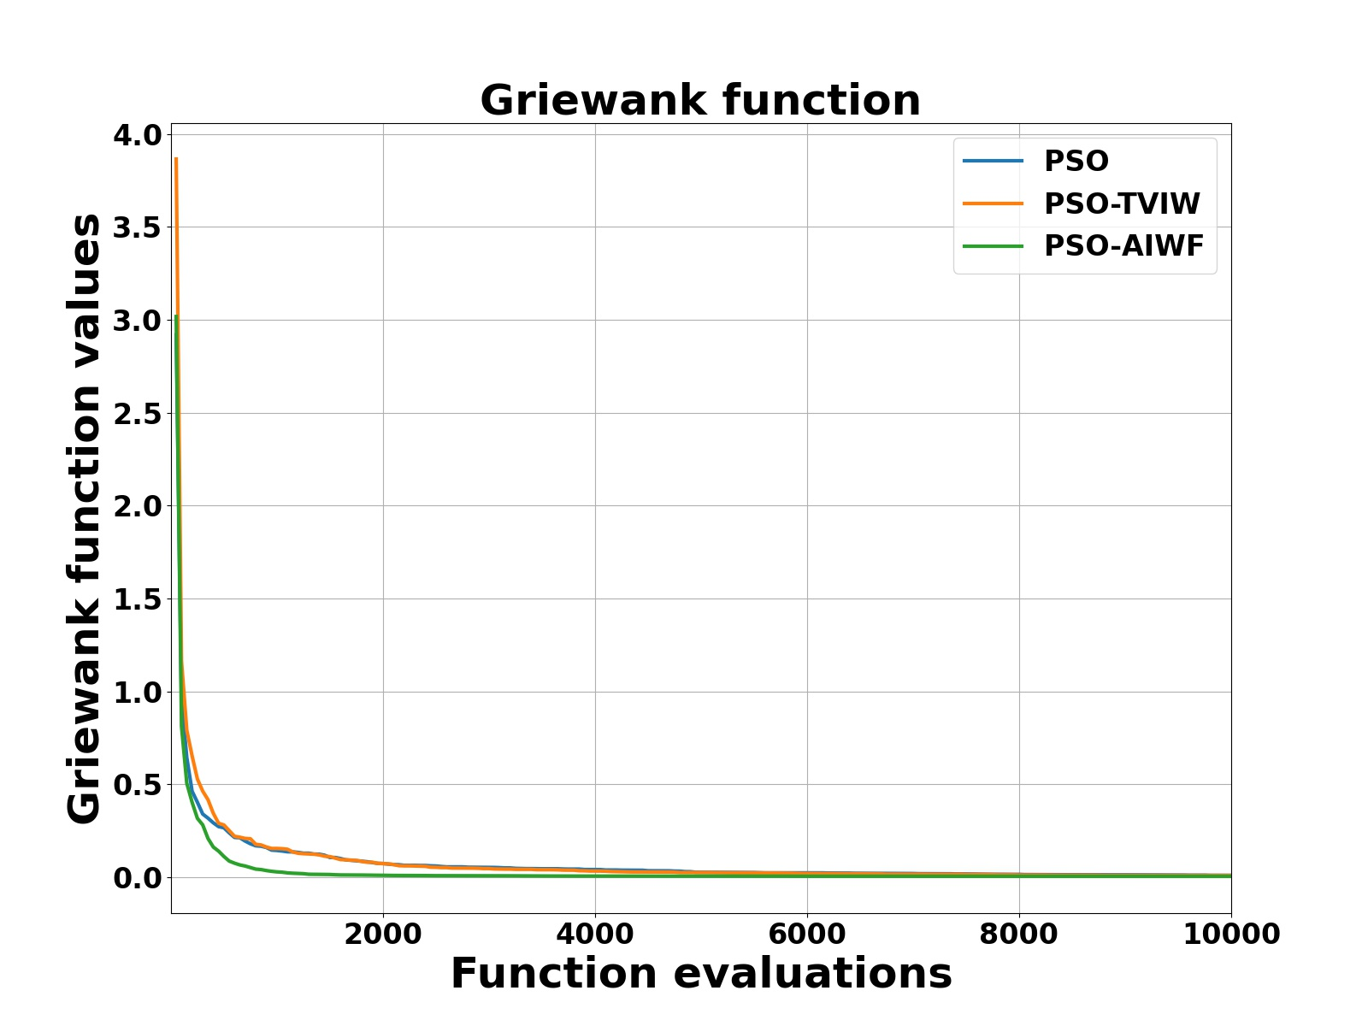
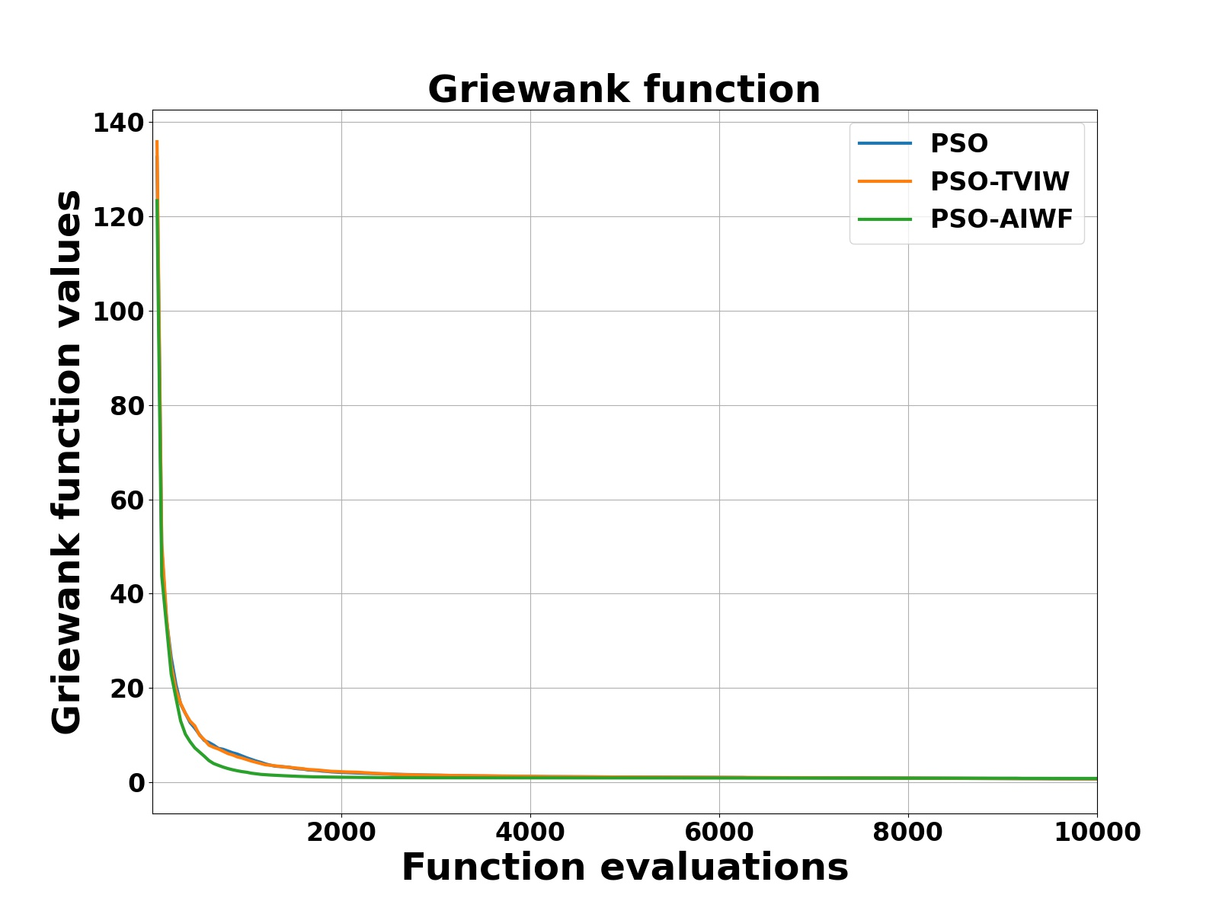
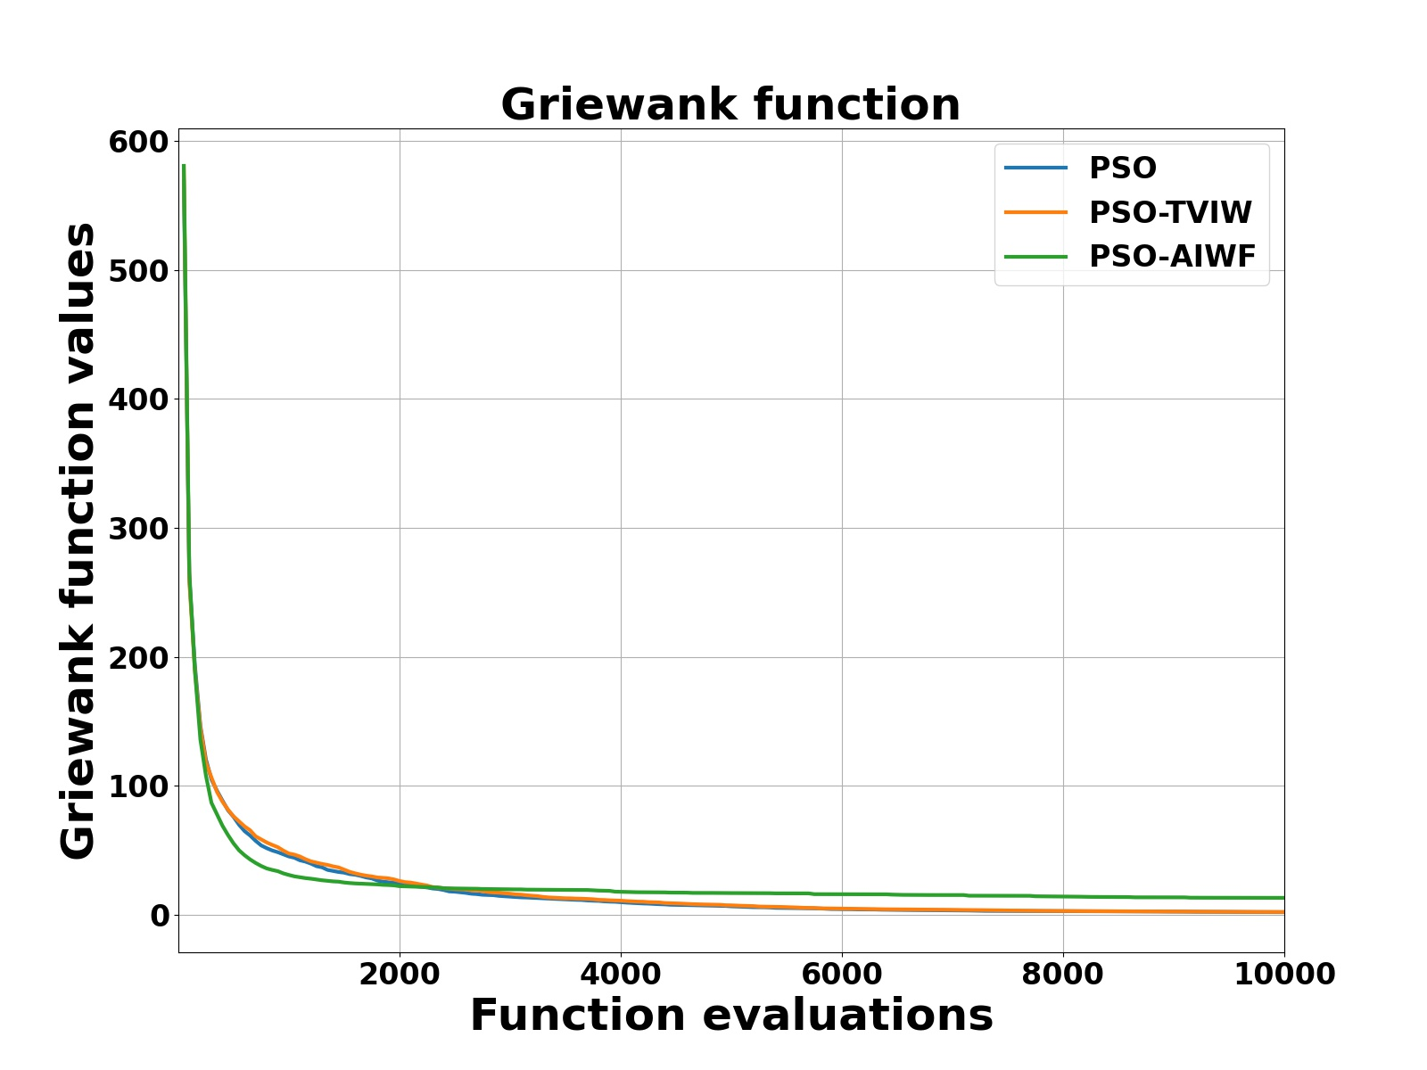
Griewank

Slide 13
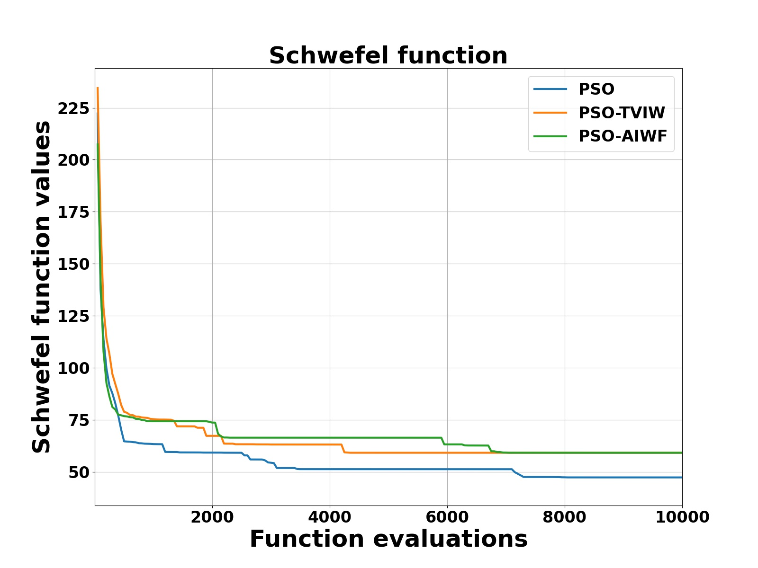
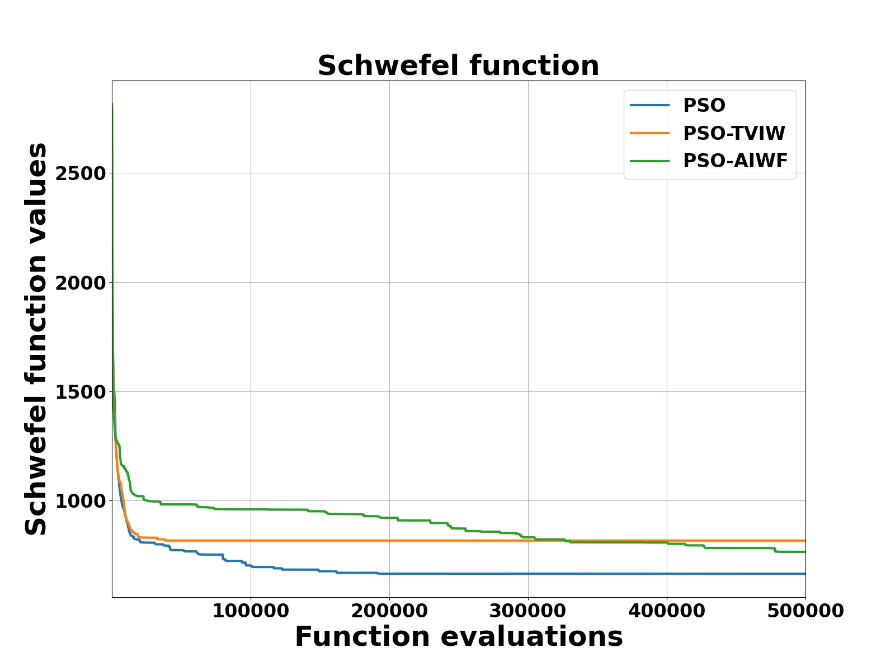
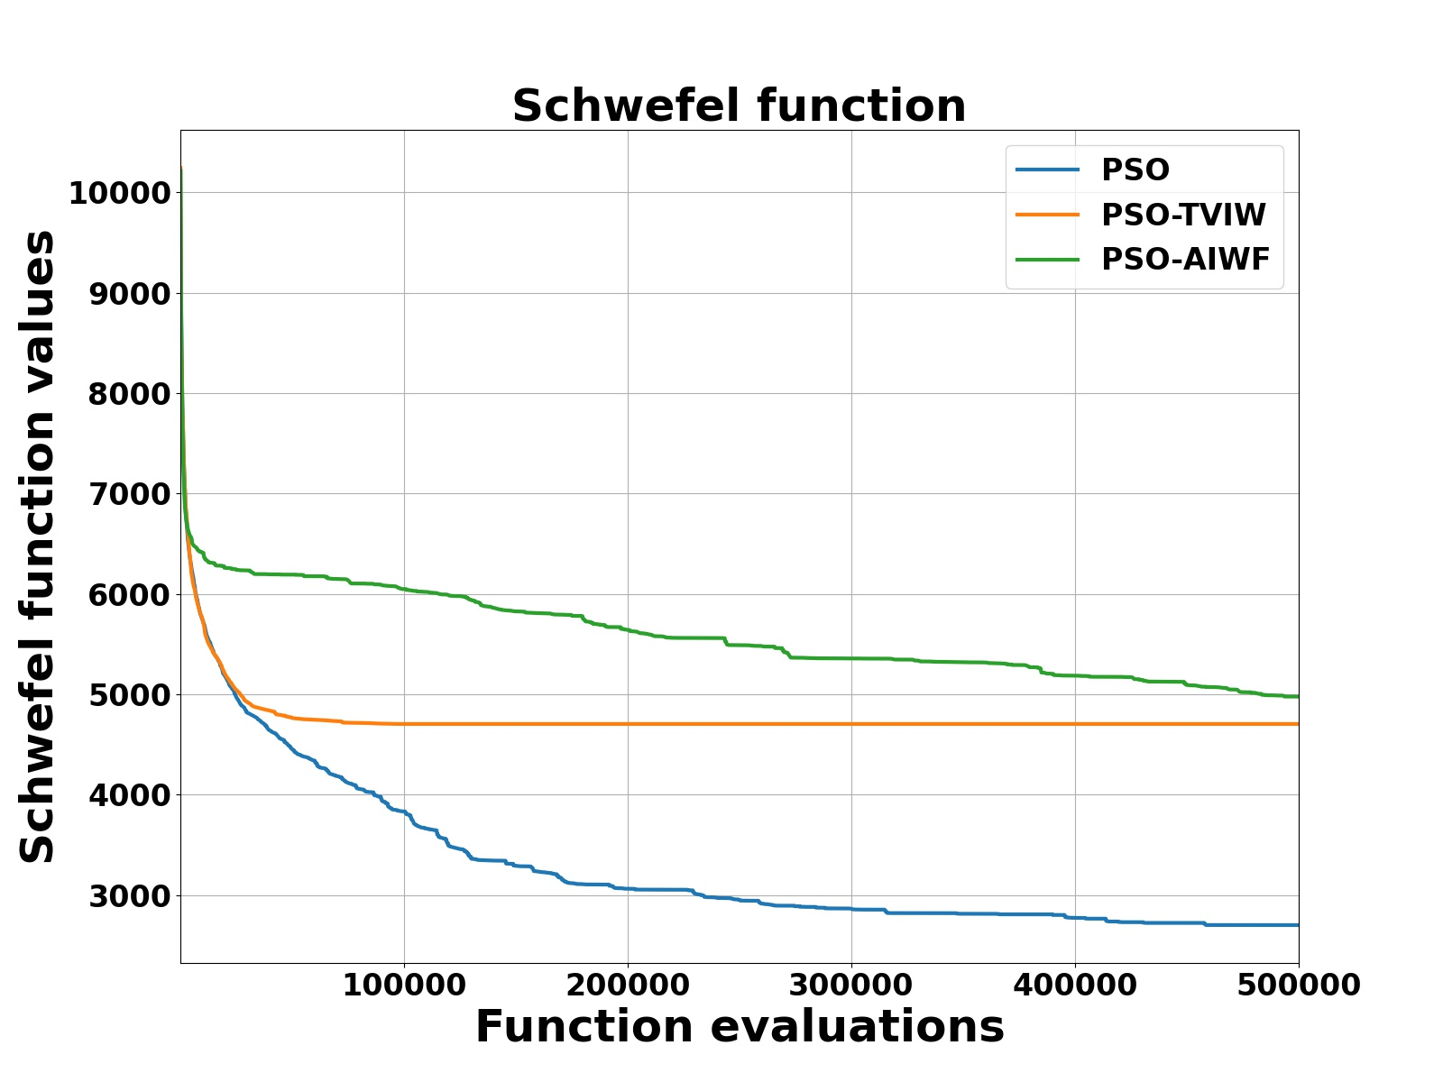
Schwefel

Slide 14
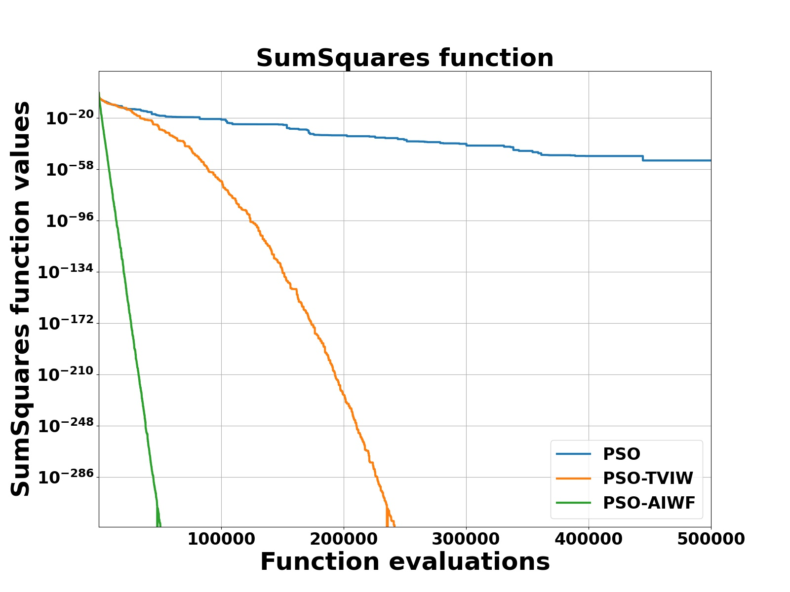
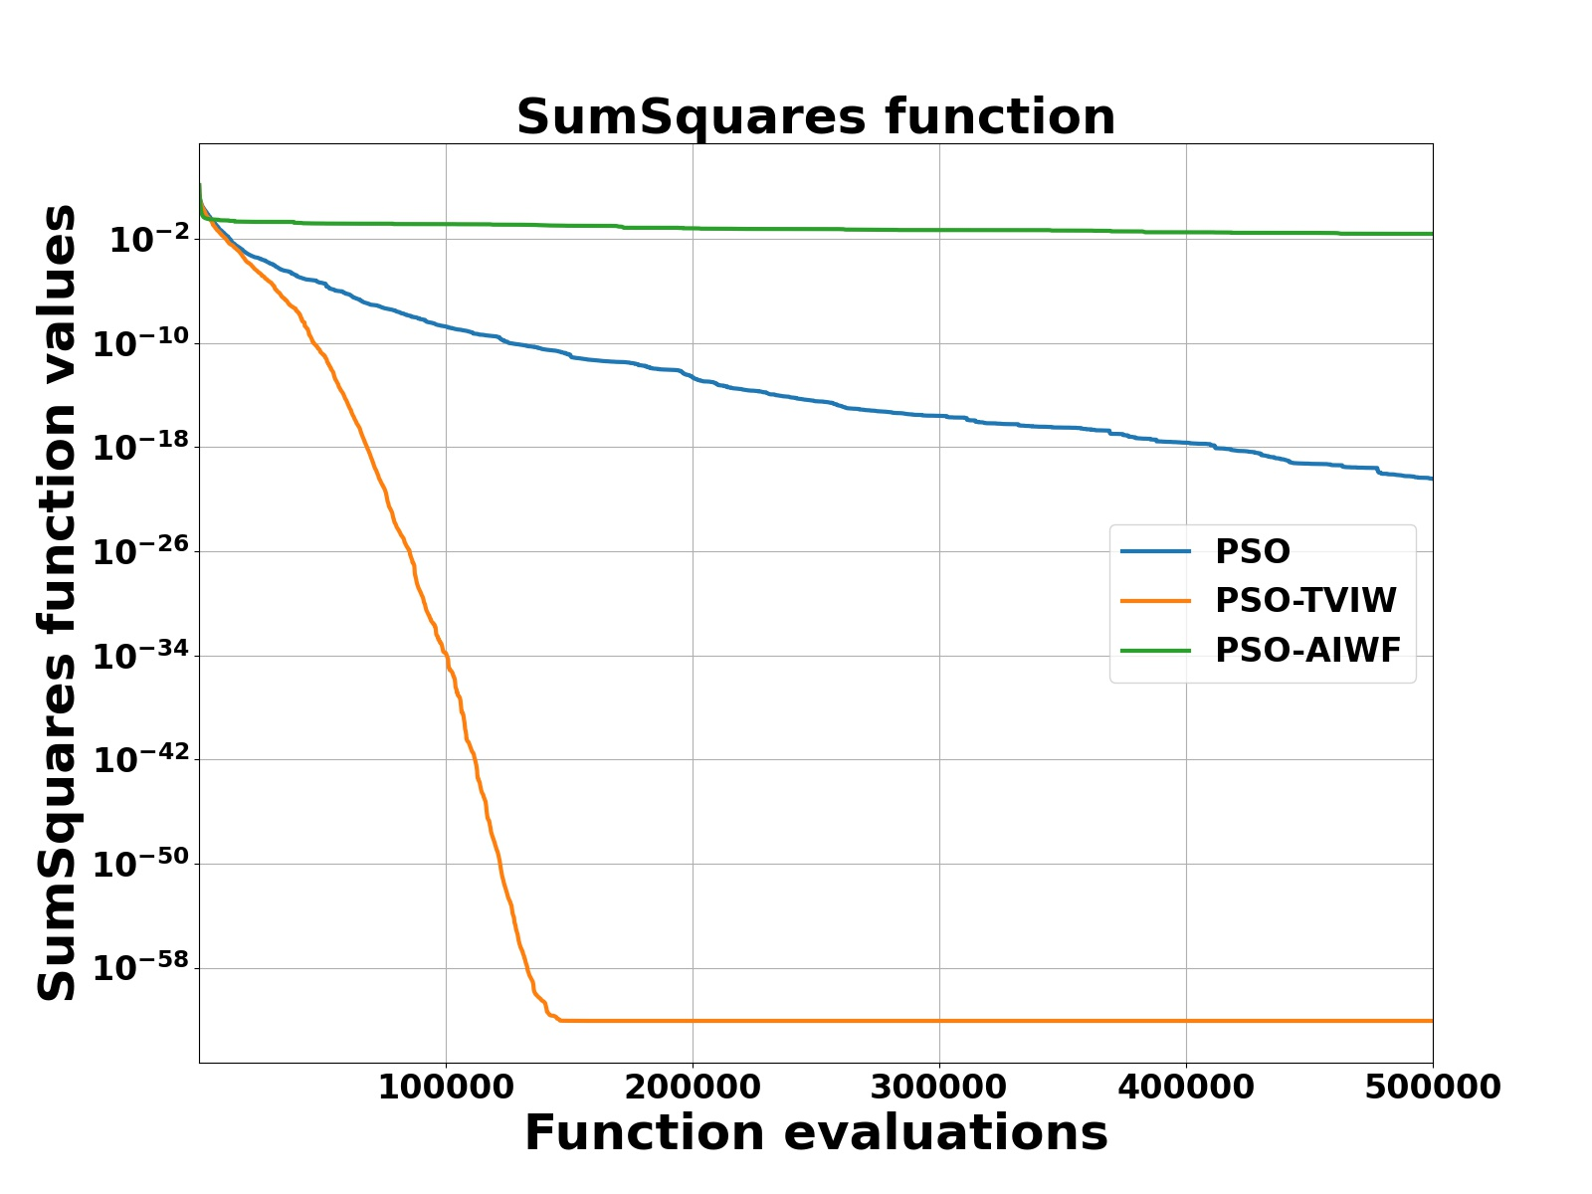
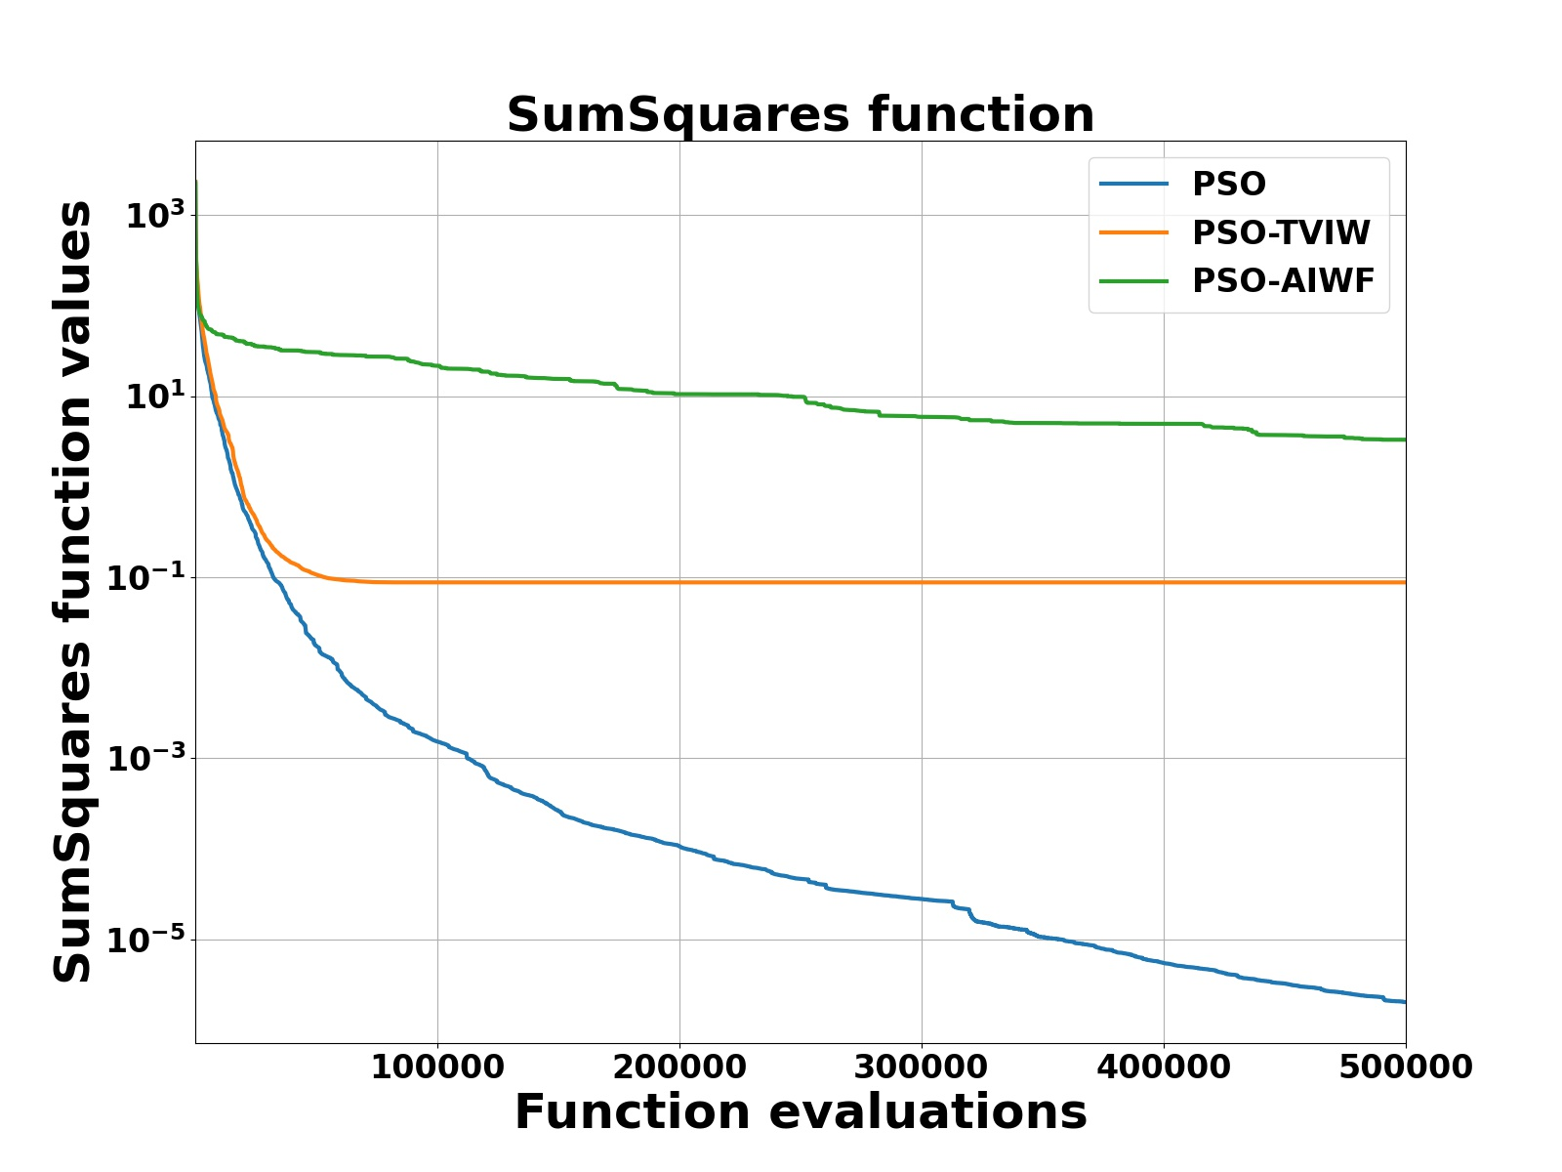
SumSquares

Slide 15
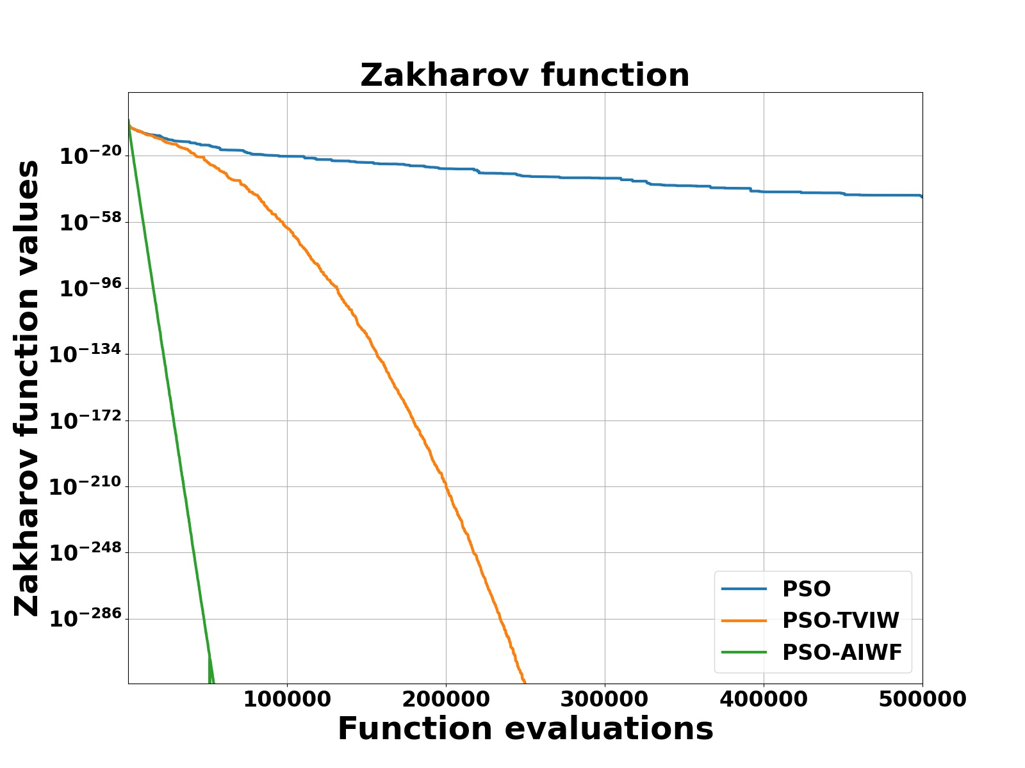
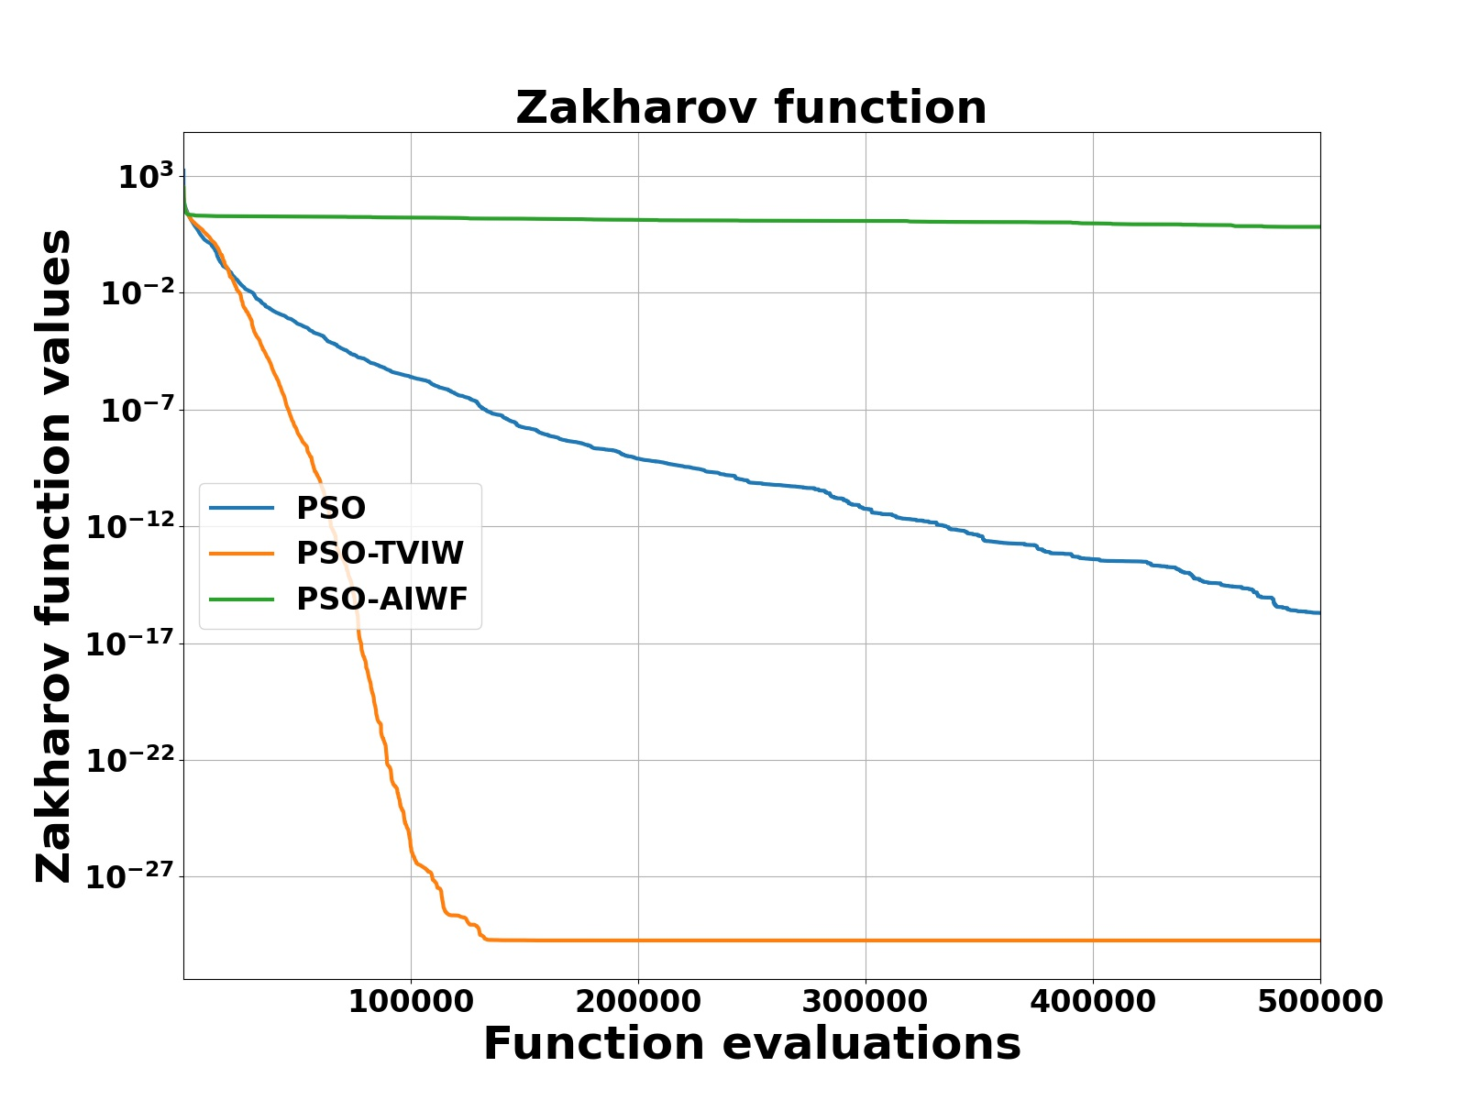
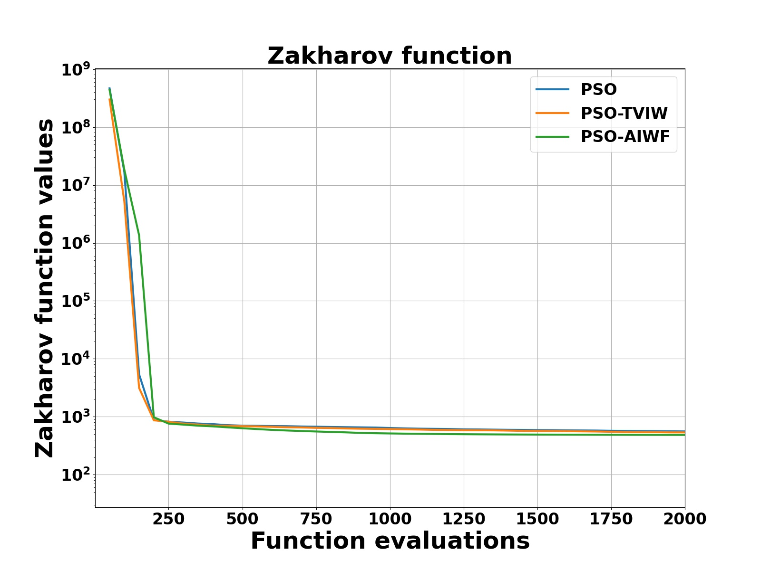
Zakharov

Slide 16
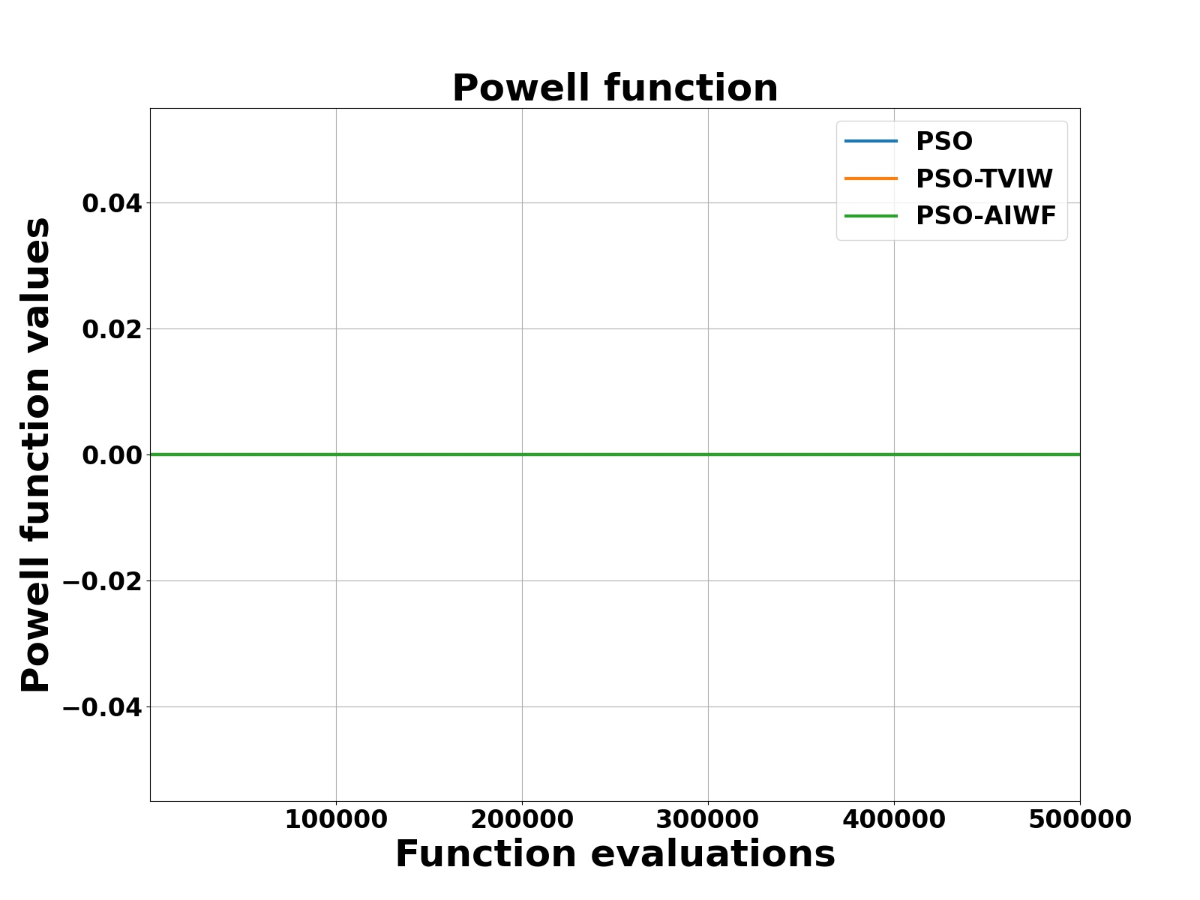
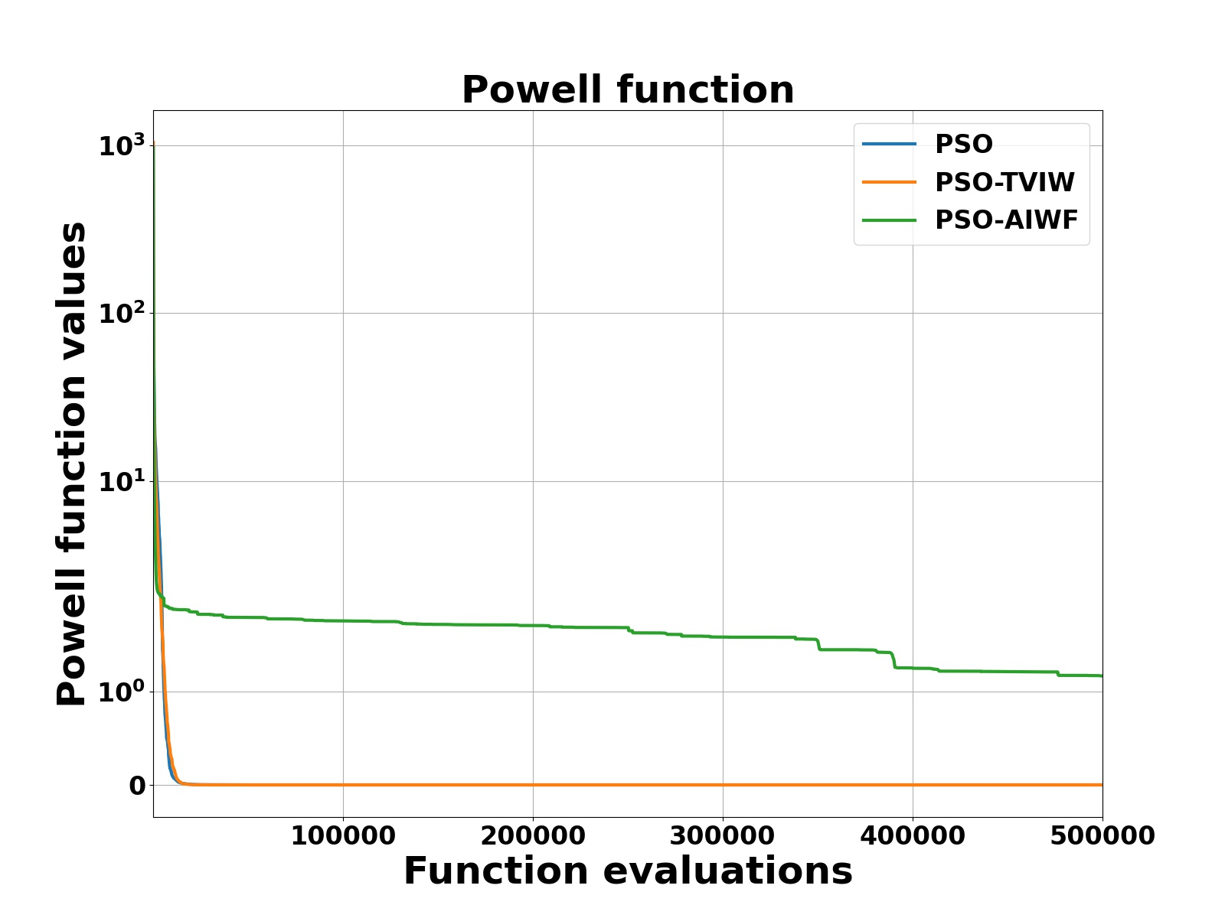
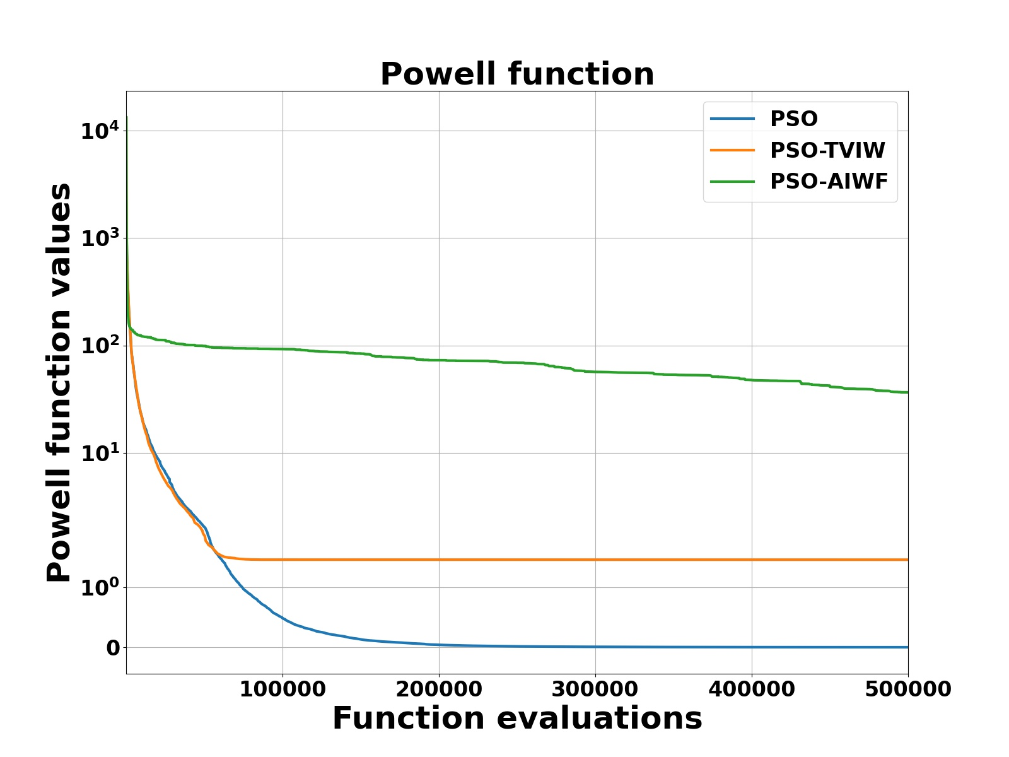
Powell

Slide 17
實驗結果
 |  | Dim =2 | Dim =10 | Dim = 30
Ackley | PSO | 4.44E-16 | 2.95E-10 | 0.001668
 | PSO-TVIW | 4.44E-16 | 0.424476 | 0.978701
 | PSO-AIWF | 4.44E-16 | 1.11301 | 1.28807
Rastrigin | PSO | 18 | 90 | 180
 | PSO-TVIW | 18 | 90.6026 | 181.919
 | PSO-AIWF | 18 | 91.5906 | 184.82
Sphere | PSO | 3.98E-42 | 1.13E-19 | 2.96E-07
 | PSO-TVIW | 0 | 3.02E-40 | 0.00296
 | PSO-AIWF | 0 | 0.002656 | 0.030516
Rosenbrock | PSO | 0 | 0.132886 | 25.2076
 | PSO-TVIW | 0 | 0.405522 | 30.7997
 | PSO-AIWF | 0 | 14.0466 | 246.287
Michalewicz | PSO | -0.8013 | -7.46714 | -22.4069
 | PSO-TVIW | -0.8013 | -7.44572 | -18.4777
 | PSO-AIWF | -0.8013 | -6.56798 | -15.582

Slide 18
實驗結果
 |  | Dim =2 | Dim =10 | Dim = 30
Griewank | PSO | 0 | 0.15795 | 0.012479
 | PSO-TVIW | 0 | 0.207274 | 0.577051
 | PSO-AIWF | 0.003863 | 0.5015 | 0.726607
Schwefel | PSO | 43.4274 | 664.976 | 2700.69
 | PSO-TVIW | 59.2192 | 816.624 | 4703.93
 | PSO-AIWF | 55.2712 | 765.045 | 4976.55
SumSquares | PSO | 2.42E-52 | 3.67E-21 | 2.03E-06
 | PSO-TVIW | 0 | 8.11E-63 | 0.08757
 | PSO-AIWF | 0 | 0.024939 | 3.29737
Zakharov | PSO | 1.59E-44 | 1.97E-16 | 60.4767
 | PSO-TVIW | 0 | 1.87E-30 | 232.428
 | PSO-AIWF | 0 | 6.68011 | 267.732
Powell | PSO | 0 | 1.91E-15 | 0.000947
 | PSO-TVIW | 0 | 1.66E-31 | 1.46768
 | PSO-AIWF | 0 | 1.16881 | 36.57

Slide 19
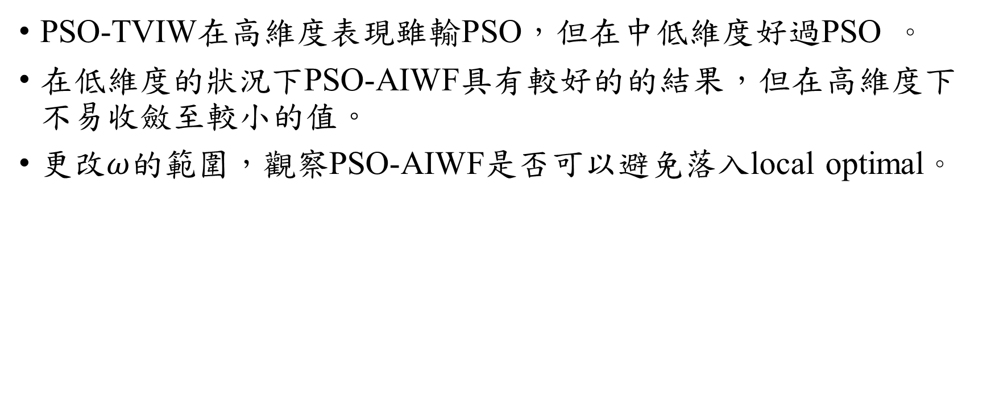
Conclusion
PSO-TVIW在高維度表現雖輸PSO，但在中低維度好過PSO 。
在低維度的狀況下PSO-AIWF具有較好的的結果，但在高維度下不易收斂至較小的值。
更改$ω$的範圍，觀察PSO-AIWF是否可以避免落入local optimal。
Notes:
PSO-AIWF $ω$=0.2-1.2 C1 C2=2

